Slide 1

Чистополю –
230 лет
Чистополь (тат. Чистай) — город (с 1781) в России, административный центр Чистопольского района Татарстана.
Первые упоминания о селе Чистое Поле появляются в летописях в конце XVII — начале XVIII века.
Презентация составлена
библиотекарем МОУ «СОШ №13»
Зайнуллиной Н.Н.

Slide 2
Чистополь, край мой чудесный!
Как прекрасен наш край! Поистине, Чистое поле – жемчужина Прикамья. Чего стоит красавица Кама, полноводная, добрая, течет и течет, неторопливо, словно песня, подпитывая Волгу-матушку.
Мост через Каму в районе Сорочьих Гор неузнаваемо изменил ее левобережье. Автомагистраль Москва - Оренбург превратилась в с линую артерию. Она создала хорошие условия не только для экономических связей, но и для межчеловеческих отношений. Теперь чистопольцы смогут съездить в столицу - город Казань пока самовар вскипит.
Книга Исмагиловой Разины "Чистаем/Родной Чистополь"

Slide 3
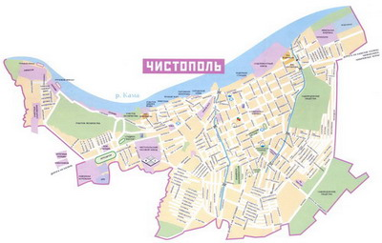
Город расположен на левом берегу реки Кама (Куйбышевское водохранилище), в 125 км к северу от железнодорожной станции Нурлат .
Площадь города 16,8 квадратных км.

Slide 4
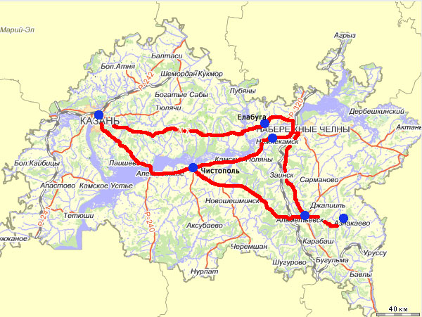
Расстояние до ближайших населенных пунктов
Казань -135 км
Алексеевское -32 км
Альметьевск- 134 км
Бугульма -86 км
Оренбург –586 км
Нурлат –123 км
Набережные Челны -141 км

Slide 5
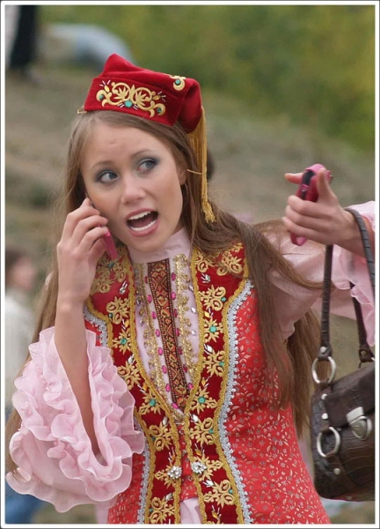
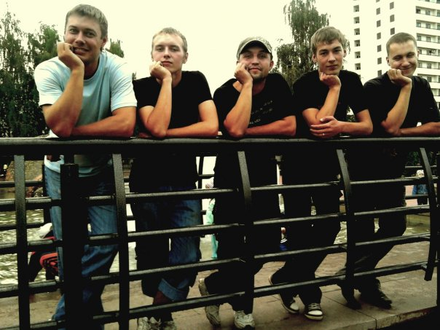
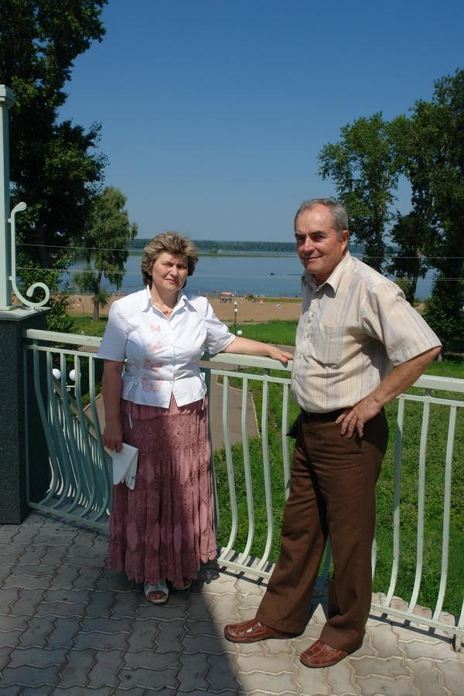
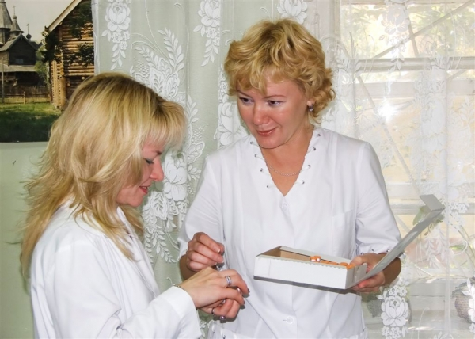
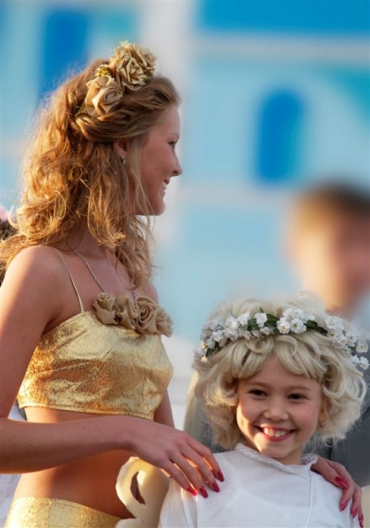
Население г. Чистополь –
63,0 тыс. жителей (2002)
Национальный состав (1989):
русские (65,8 %),
татары (30,2 %),
чуваши (2,1 %).

Slide 6
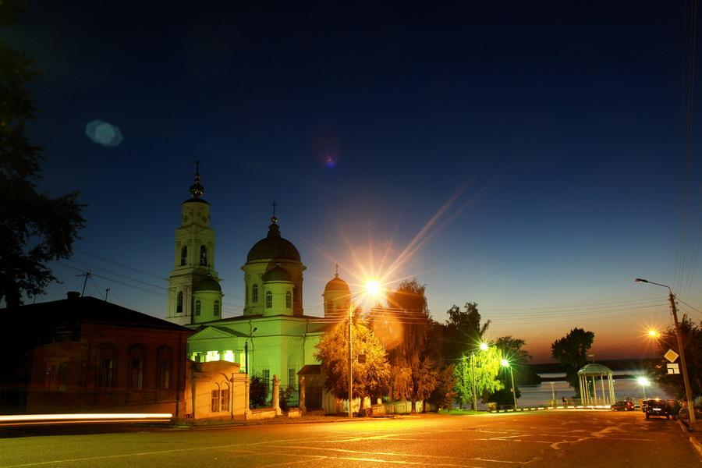
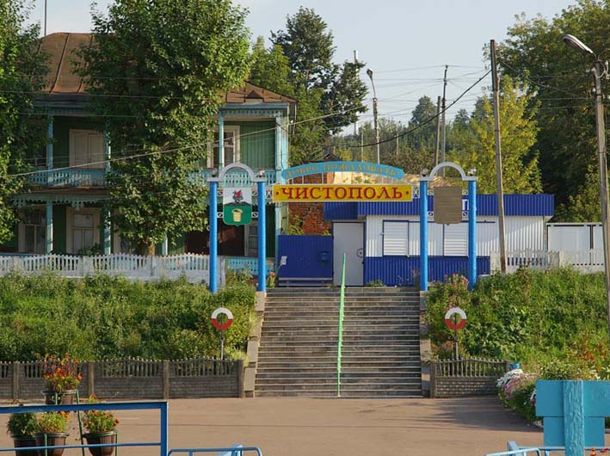
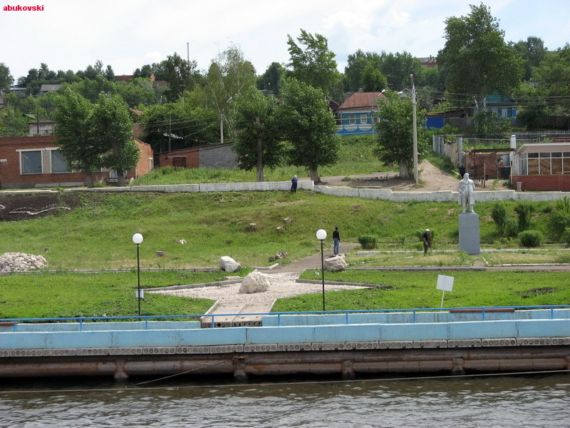
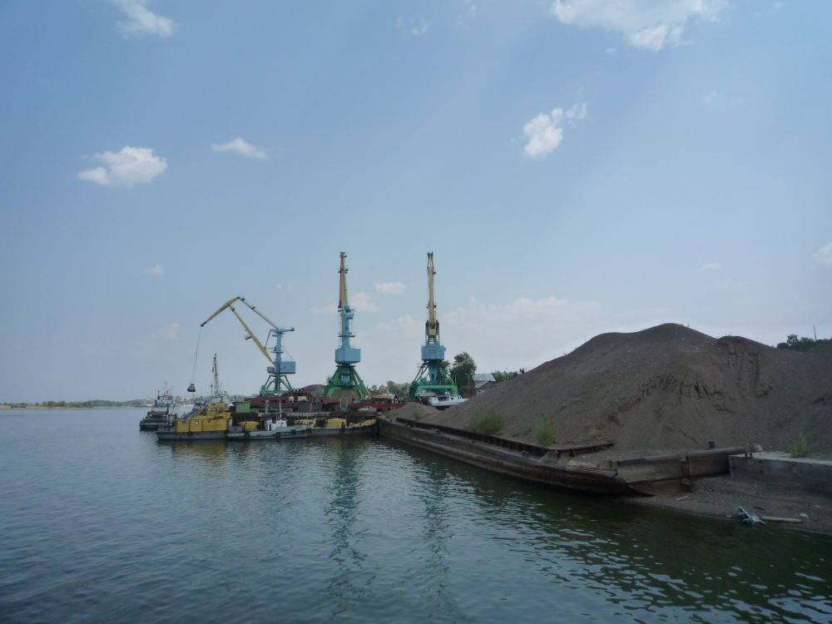
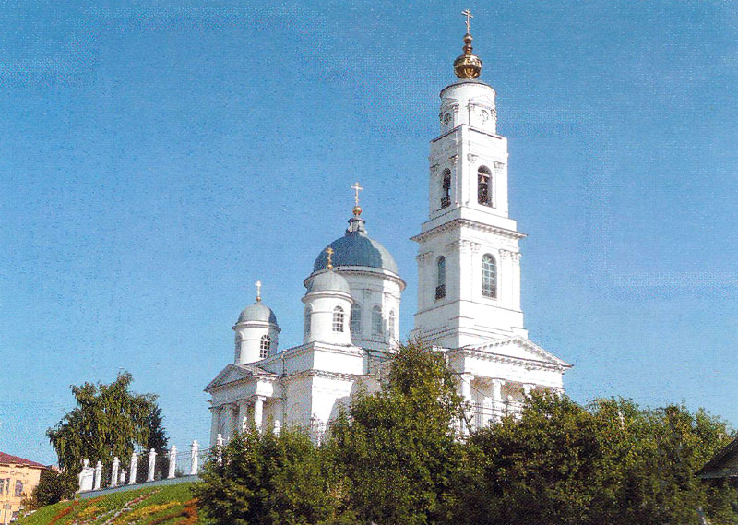
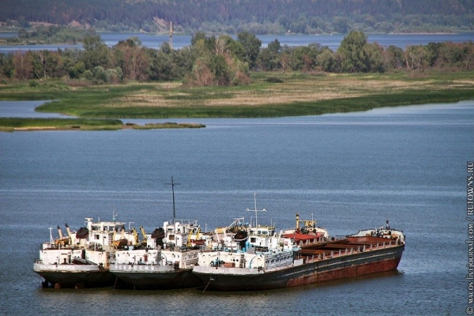

Slide 7
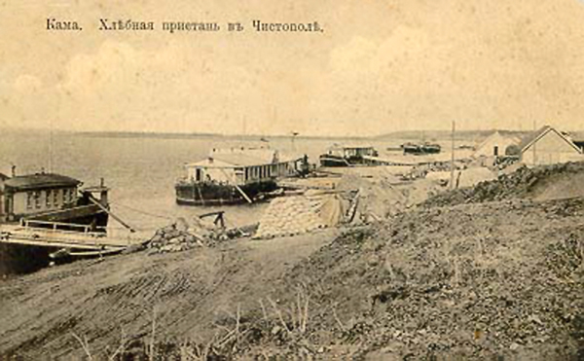
Одна из версий возникновения города: первопоселенцами были беглые крепостные крестьяне, старавшиеся создать собственное вольное поселение. Однако в начале XVIII века они были выселены, а село сожжено и на его месте осталось лишь чистое поле.
Уцелевшие и избежавшие ссылки крестьяне вновь стали отстраивать свои дома, к ним вскоре присоединились новые поселенцы, а название новое село получило в память о великом пожарище.

Slide 8
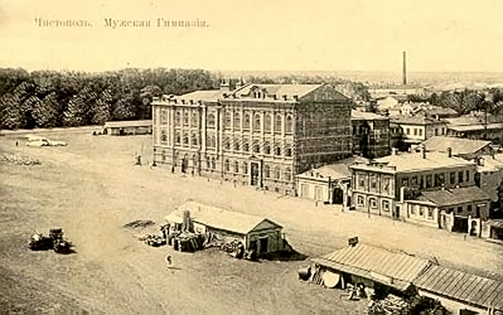
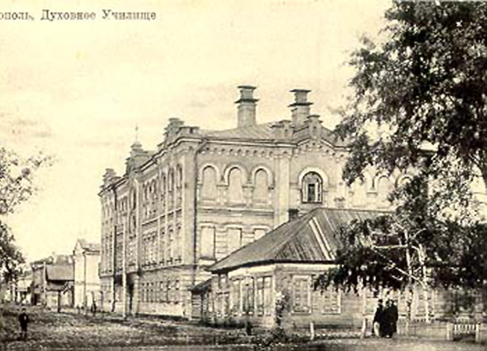
Поселение развивалось очень быстро, в 1761 году количество жителей, согласно переписи, насчитывало свыше 1000 человек.
В 1781 году указом Екатерины II селу Чистое Поле был присвоен статус уездного города Чистополя, с учреждением собственого герба.
В конце XIX века Чистополь — крупный центр торговли зерном. До 1917 года — второй по значению (после Казани) город Казанской губернии.

Slide 9
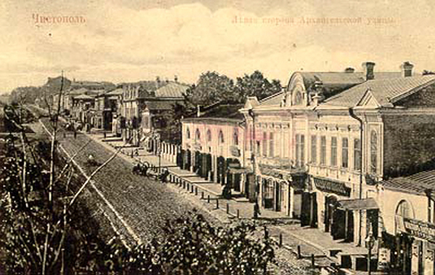
С 1952 года по 1953 года на основании постановлений ЦК ВКП(б) от 19 и 24 апреля 1952 года «Об образовании областей в составе Татарской АССР» была образована, а затем ликвидирована Чистопольская область, город Чистополь являлся областным центром.

Slide 10
Замечательные люди в г.Чистополь
Николай Николаевич Асеев, советский поэт, жил в городе в 1941—1943 годах
Александр Бутлеров, русский химик, родился в городе в 1828 году
София Губайдулина, советский композитор, родилась в городе в 1931 году
Николай Петрович Лихачёв, советский учёный, историк, археограф, палеограф, искусствовед, библиограф, коллекционер, академик, родился в городе в 1862 году
Анатолий Тихонович Марченко — диссидент, умер в Чистополе в 1986 году
Борис Пастернак, советский писатель, жил в городе в 1943 годах
Арсений Александрович Тарковский — советский поэт, переводчик, жил в городе в 1941 году
Александр Александрович Фадеев - советский писатель, прозаик, жил в городе в 1941—1942 годах

Slide 11
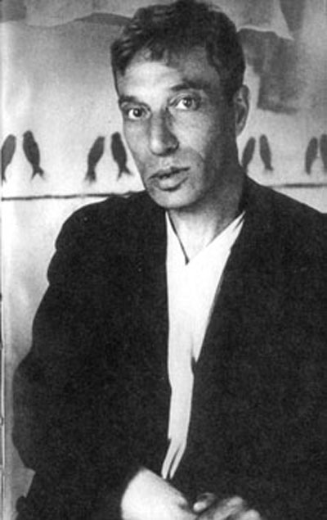
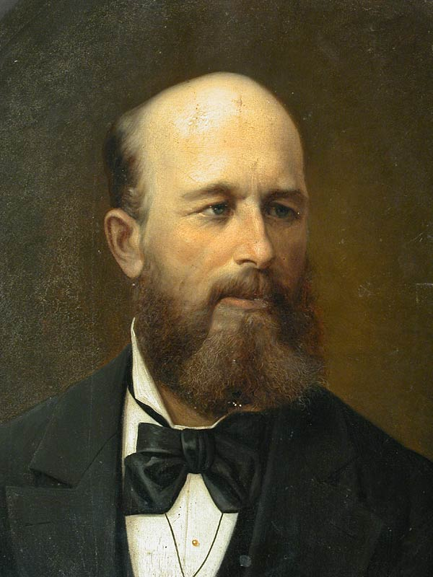
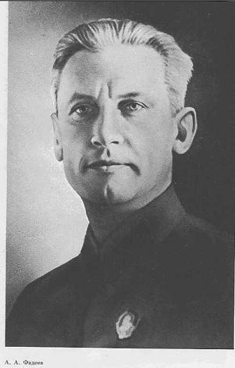
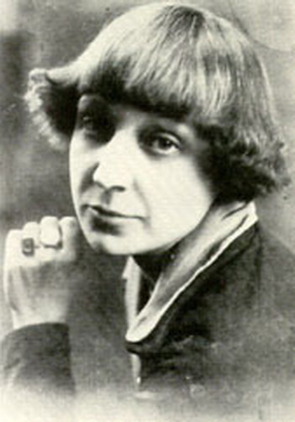

Slide 12
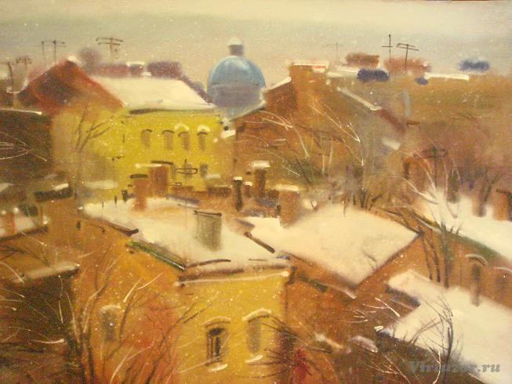
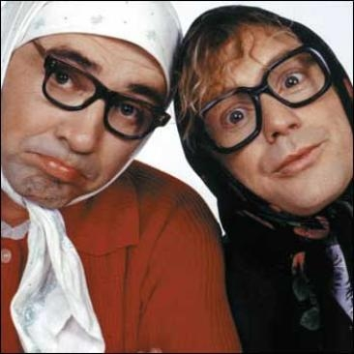
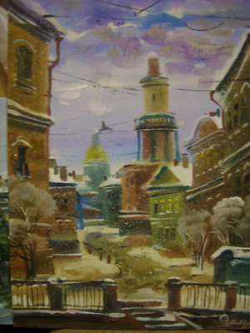
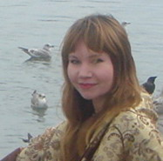
Наши современники
Эльмира Мустафина - художник

Slide 13
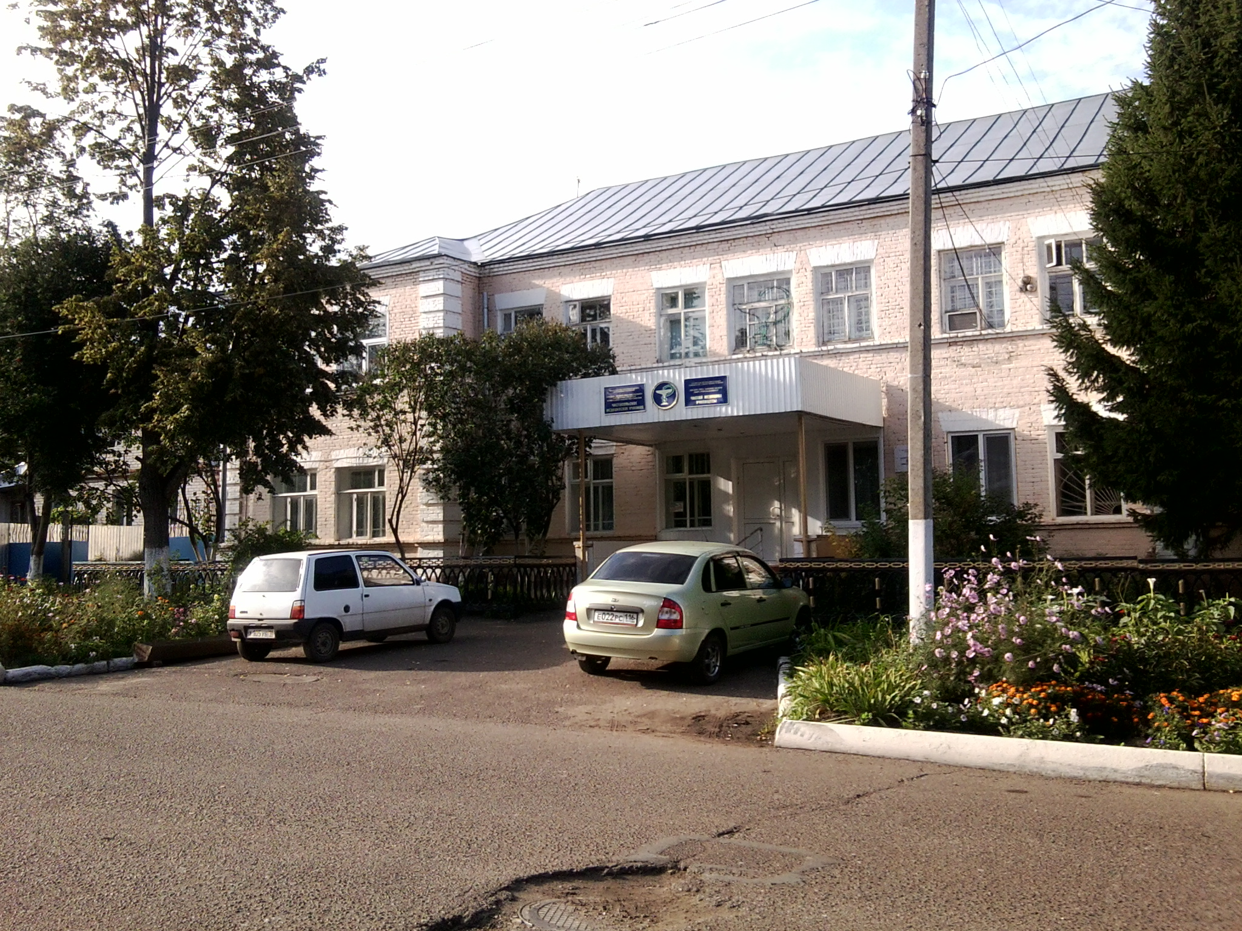
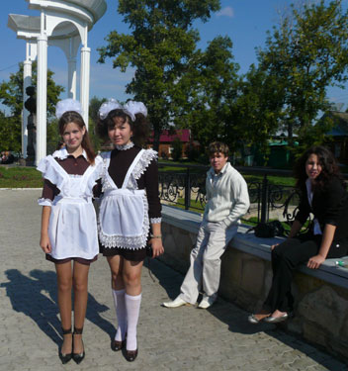
Образование г.Чистополь
Филиал (факультет) «Восток» Казанского государственного технического университета им. А. Н. Туполева
Филиал филиал Института экономики, управления и права
Филиал Камской государственной инженерно-экономической академии
Сельскохозяйственный техникум
Медицинское училище
Педагогическое училище
Профессиональное училище № 5
Профессиональный лицей № 102
Детская музыкальная школа
Детская художественная школа
Множество средних школ и других учебных заведений.

Slide 14
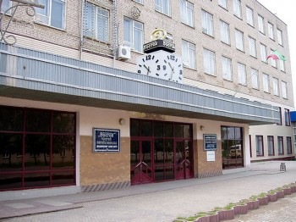
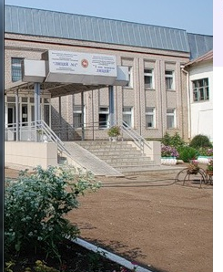
Промышленность г.Чистополь
3аводы — часовой («Восток»), судоремонтный, «Автоспецоборудование», радиокомпания «Вектор», мебельная фабрика, деревообрабатывающий комбинат. Предприятия легкой (швейная, трикотажная, обувная фабрики) и пищевой (ликеро-водочный завод, кондитерская фабрика, рыбозавод, мясокомбинат, молочный комбинат, хлебозавод, элеватор, птицефабрика) промышленности.

Slide 15
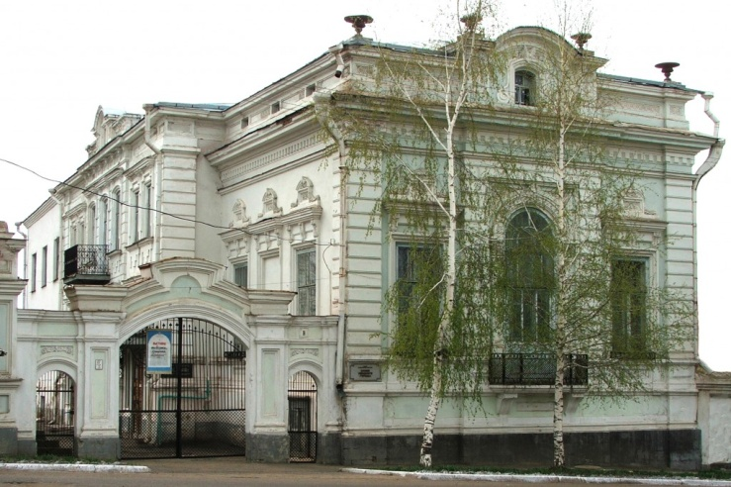
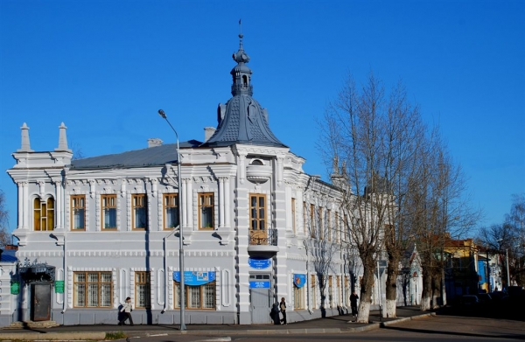
Исторические Объекты
-Музей
-Кинотеатр «Темп»
-Радиоузел / ныне здание почты
-Парткабинет / ныне здание ГК ВЛКСМ
-Дом Авдеевых / ул. К.Маркса 76
-Городской парк
-Театр / ныне здание общежития
-Дом учителя – здесь в 1941 – 1944 гг. - находилось отделение союза советских писателей

Slide 16
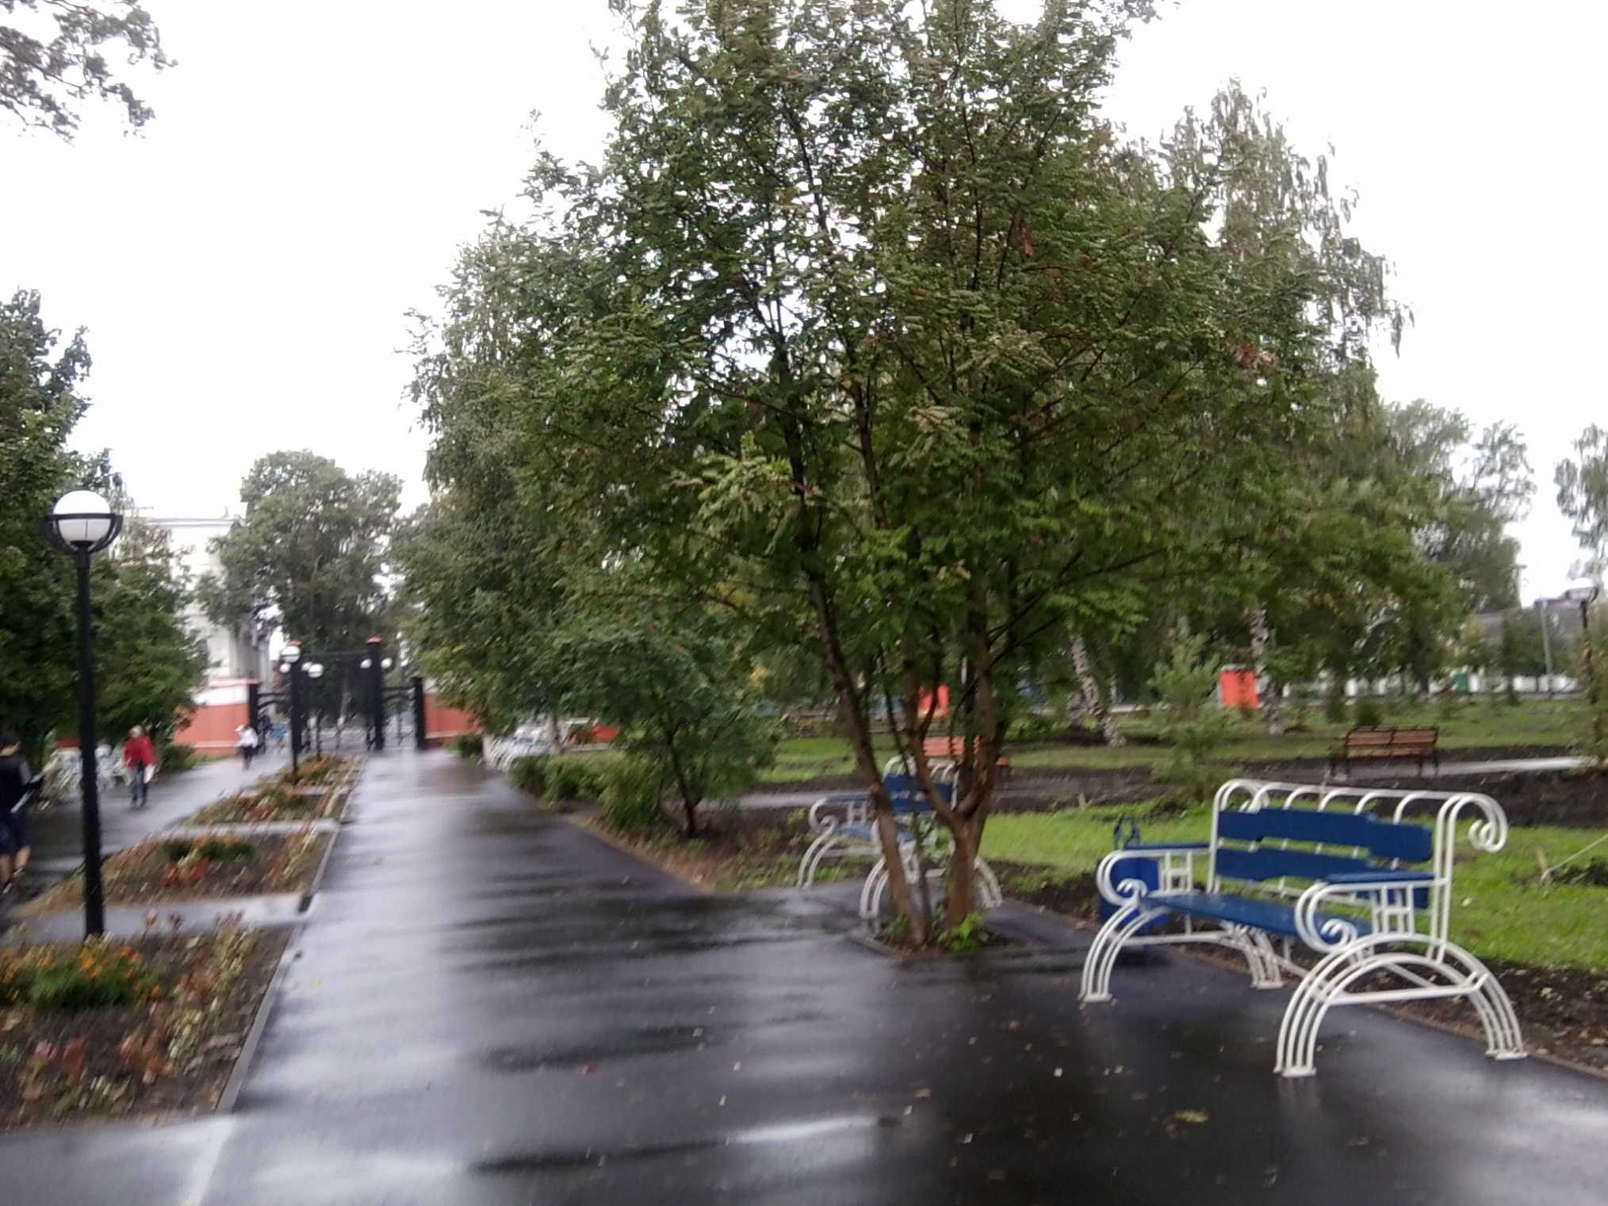
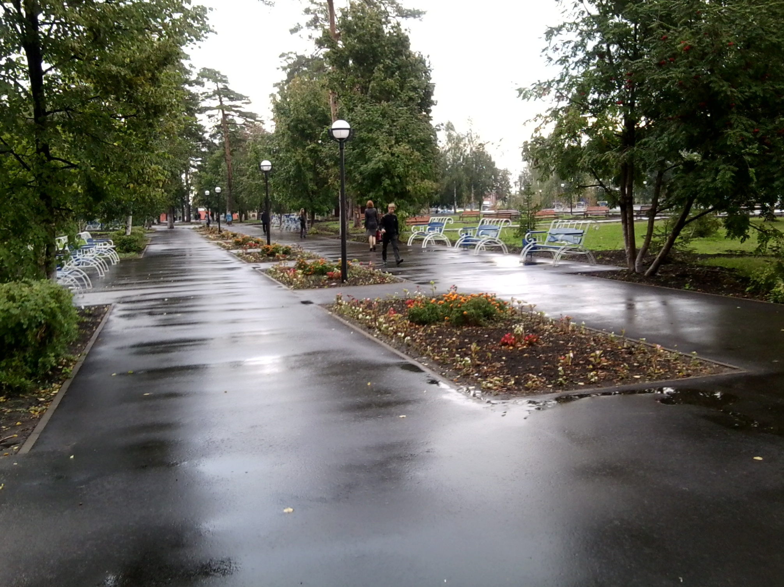
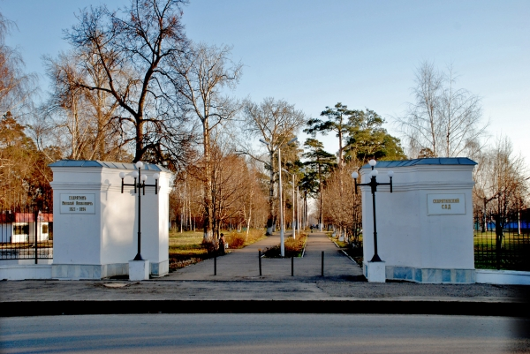
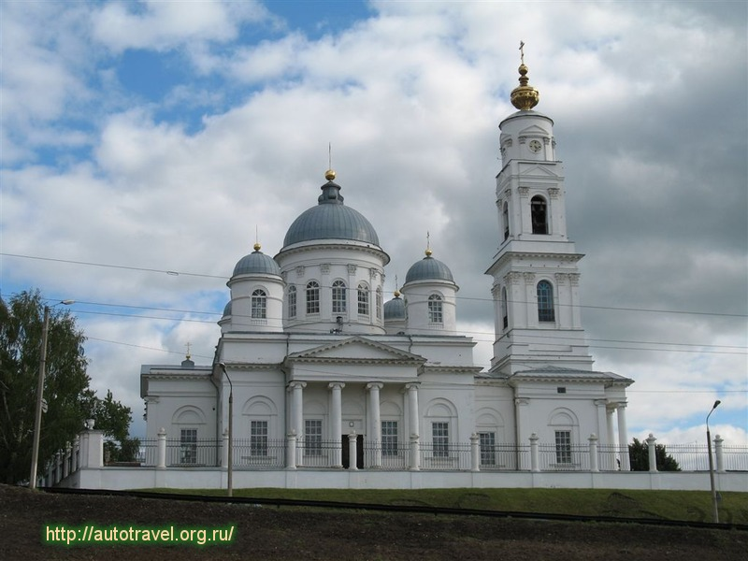

Slide 17
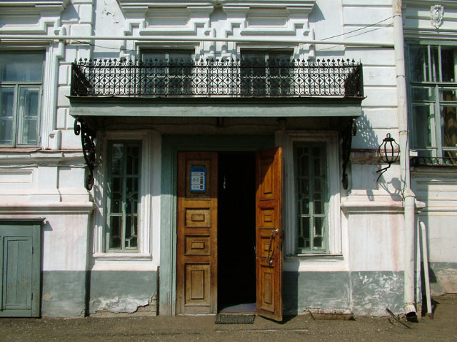
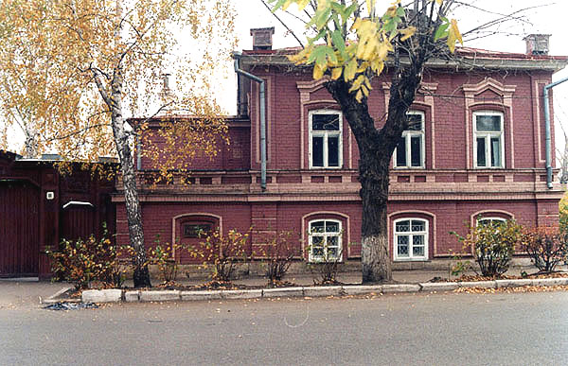
Культура г Чистополь
Музей Уездного города
Литературный музей Б. Пастернака
Дом культуры «Строитель»
Молодежный центр
Ледовый дворец
КРЦ "МИР"

